Slide 1
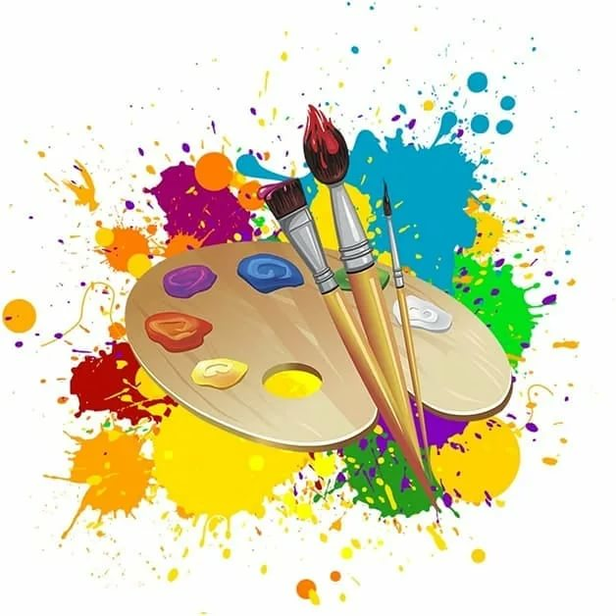
Использование нетрадиционных техник рисования в общеобразовательном процессе с детьми ЗПР
Подготовила: воспитатель
Детского сада №97
Степанова О.Н.

Slide 2
Истоки способностей и дарования детей - на кончиках пальцев. От пальцев, образно говоря, идут тончайшие нити – ручейки, которые питают источник творческой мысли. Другими словами, чем больше мастерства в детской руке, тем умнее ребёнок».
В.А.Сухомлинский

Slide 3
Особенности изобразительной деятельности
детей с ЗПР
Изобразительная деятельность предоставляет большие возможности для умственного, эмоционально-эстетического и волевого развития ребенка, для совершенствования психических функций: зрительного восприятия, воображения, памяти, мыслительных операций (анализа, синтеза, сравнения, обобщения, абстрагирования), моторики, речи.
Сама изобразительная деятельность дошкольников с ЗПР подводит их к пониманию того, что изобразительное искусство отражает окружающий мир, посредством линий, цвета, красок, формы. В этот период детей знакомят с разными видами и жанрами изобразительного искусства, представления о которых у них углубляются в процессе изображения предметов, образов.
В детском саду занятия рисованием, лепкой, аппликацией интересны для ребенка с ЗПР. Он радуется результату своей работы. Свой рисунок или поделку он может подарить маме, бабушке, близким, друзьям, а также использовать в игре. И поэтому, занятия изобразительной деятельностью занимают особое место в коррекционной работе с детьми, имеющими задержку психического развития.

Slide 4
Особенности изобразительной деятельности детей с ЗПР обусловлены структурой имеющихся у них нарушений. Сенсорные нарушения влияют на формирование навыков изображения в лепке, рисовании, аппликации.
Так, при задержке психического развития наблюдается несовершенство цветоразличения (узнавание промежуточных цветов) и таких компонентов восприятия, как дифференцированность, избирательность, целостность, осмысленность, точность. Эти нарушения в развитии не обеспечивают полноценную изобразительную деятельность детей. Нарушение пространственных ориентировок сказывается на рисовании, на расположении рисунка на листе. Ограниченность образов, представлений затрудняет сюжетное и предметное рисование. Несформированность самоконтроля не позволяет уточнять и сравнивать свое изображение с образцом и давать вербальную оценку. Нарушение в общей и мелкой моторике затрудняют использование и правильное владение инструментами изобразительной деятельности (кистью, стекой, ножницами).

Slide 5
проект « Радость творчества»
Цель: Развивать творческие способности детей средствами нетрадиционных техник. Формировать умение соединять в одном рисунке различные материалы для получения выразительного образа.
Задачи проекта:
Учить детей выбирать материал для нетрадиционного рисования и умело его использовать;
Помочь детям овладеть техническими навыками при работе с нетрадиционными техниками рисования;
Развивать творчество, фантазию;
Развивать чувство коллективизма, стремление прийти на помощь друг другу;
Прививать интерес к рисованию нетрадиционными техниками.
Тип проекта: познавательно-творческий.
Вид проекта: групповой.
Продолжительность: долгосрочный.
Участники проекта: воспитанники группы компенсирующей направленности (дети с ЗПР), воспитатели, родители.

Slide 6
Актуальность
Для детей с ограниченными возможностями важная роль принадлежит продуктивным видам деятельности в коррекционно-педагогической системе воспитания, в том числе и рисования. К сожалению, на занятиях изобразительным искусством нетрадиционные техники используются редко, не учитывается их высокая коррекционная значимость. Воображение и фантазия-это важнейшая сторона жизни каждого ребенка, но их необходимо постоянно развивать. Воображение возникает и развивается в процессе основных видов деятельности: игры, труда, общения, в том числе и через использование нетрадиционных техник рисования. В основном, дети с ЗПР копируют образец, предъявленный им, а нетрадиционные техники изображения не позволяют им этого сделать, так как педагог вместо образца показывает только способ действия. Это дает толчок к развитию воображения, творчества, проявлению самостоятельности, инициативы. Такие занятия не утомляют дошкольников, а вызывают радостное настроение, помогают почувствовать себя свободными, уверенными в своих силах.

Slide 7
Изобразительная деятельность является особой средой, необходимой для развития ребёнка. Рисуя, ребёнок ощущает себя свободными, уверенными в своих суждениях. Применение в работе этих техник помогает взаимодействовать, обучаться детям разного уровня развития, различного социального положения, с отставанием в психическом развитии, левши и правши, дети из обеспеченных и малоимущих семей. Главной задачей педагога является развитие интереса к изобразительному искусству и потребность в нем.

Slide 8
Как организовывали проект с детьми зпр (учитывая их особенности)
Для того, чтобы заинтересовать детей, настроить их на предстоящую деятельность мы читаем стихи, загадываем загадки, придумываем различные сюрпризные и игровые моменты. При проведении занятий прослушиваем музыкальные произведения.
Для предупреждения утомления, невнимательности, профилактики нарушений осанки в структуре занятия включаем физминутки, игры на развитие мелкой моторики, психогимнастику. Содержание физкультминуток перекликаем с темой занятия.

Slide 9
Коррекционно-педагогическая работа проводится на занятиях рисованием и состоит из трех этапов.
Первый этап. Знакомим детей с наиболее простыми видами нетрадиционных техник изображения. Это могут быть монотипия, рисование нитками, под музыку. Вначале детям показываем работы, выполненные каким-то одним видом техники, рассказываем о нем, показываем способ выполнения, просим рассказать о последовательности производимых действий. Далее детям предлагается повторить данный способ на практике. Данными техниками дошкольники могут создавать как предметные, так и сюжетные рисунки.
Второй этап. Обучение нетрадиционным техникам изображения усложняется. Знакомим детей с такими видами техники рисования, как рисование мыльными пузырями, пеной, кляксами, ребром картона и др. На занятиях учим детей сравнивать различные виды техники рисования.
Третий этап. На занятиях по изобразительной деятельности используются смешанные техники, а также коллективное рисование нетрадиционными техниками. Эти задания достаточно сложны. Вначале дети учиться работать в паре, позже группа может насчитывать до 4 человек. Для коллективных работ использует такие нетрадиционные техники изображения, как рисование руками, рисование по кругу.

Slide 10
Предметно развивающая среда
В группе создаем необходимую развивающую среду, обогащаем детей знаниями и представлениями об окружающем мире, организуем и проводим различные мероприятия: экскурсии, наблюдения, чтение художественной литературы и т.п. И конечно контролируем, напоминаем, оказываем помощь при использовании той или иной нетрадиционной техники изображения, при подготовке рабочего места для занятий. Очень важно поощрять деятельность детей.

Slide 11
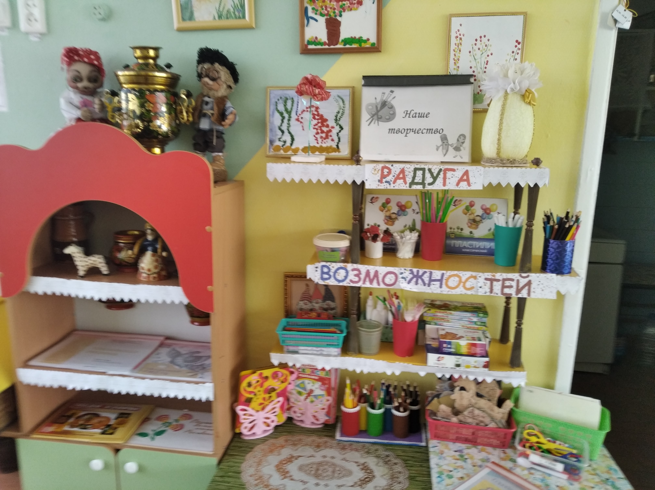
Центр
Для организации самостоятельной деятельности в группе создана развивающая пространственная среда, оснащенная разнообразными пособиями и материалами:
- для экспериментирования (различная по структуре бумага, цветные мелки, смываемые маркеры, материалы для коллажей, печатки из различных материалов, губки, веревки, нитками и т.д.);
- карточки - схемы нетрадиционных техник изобразительной деятельности;
- дидактические игры, игровые пособия, направленные на формирование сенсорного опыта.
-карточки - схемы гимнастических упражнений для развития движений рук.

Slide 12
НЕТРАДИЦИОННЫЕ ТЕХНИКИ РИСОВАНИЯ
Нетрадиционные техники рисования – это способы рисования различными материалами:
рисование различными оттисками,
рисование нитью,
рисование свечой,
рисование углем,
рисование ладошкой,
Рисование вилкой,
Рисование на пене для бритья,
Рисование с помощью мыльных пузырей,
точечное рисование и т.д.
Каждый из этих методов - это маленькая игра. Их использование позволяет детям чувствовать себя раскованнее, смелее, развивает воображение, да свободу для самовыражения, так же работа способствует развитию координации движений.

Slide 13
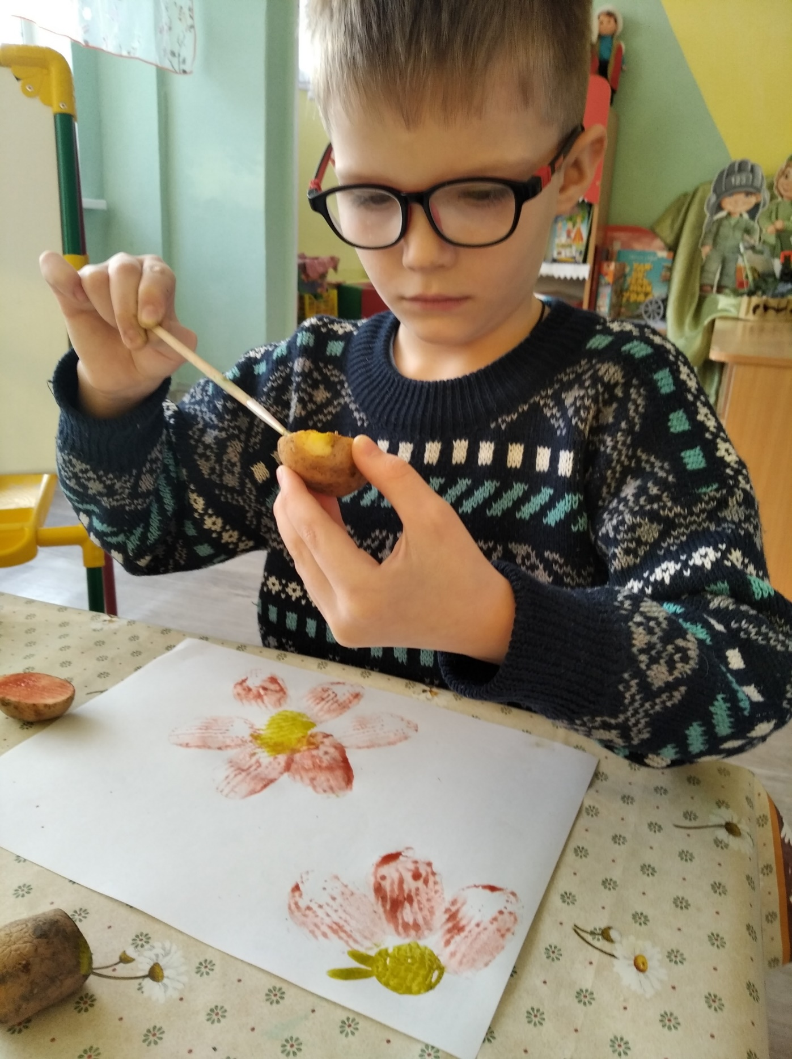
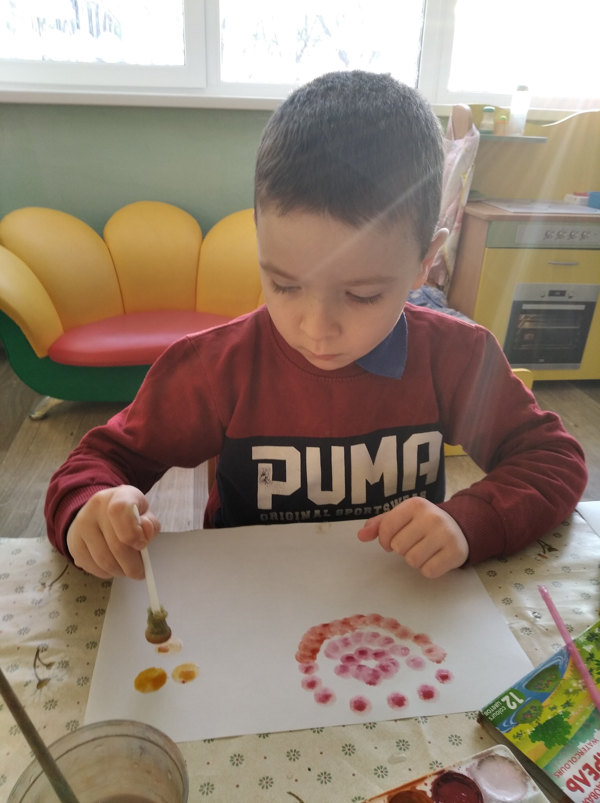

Slide 14
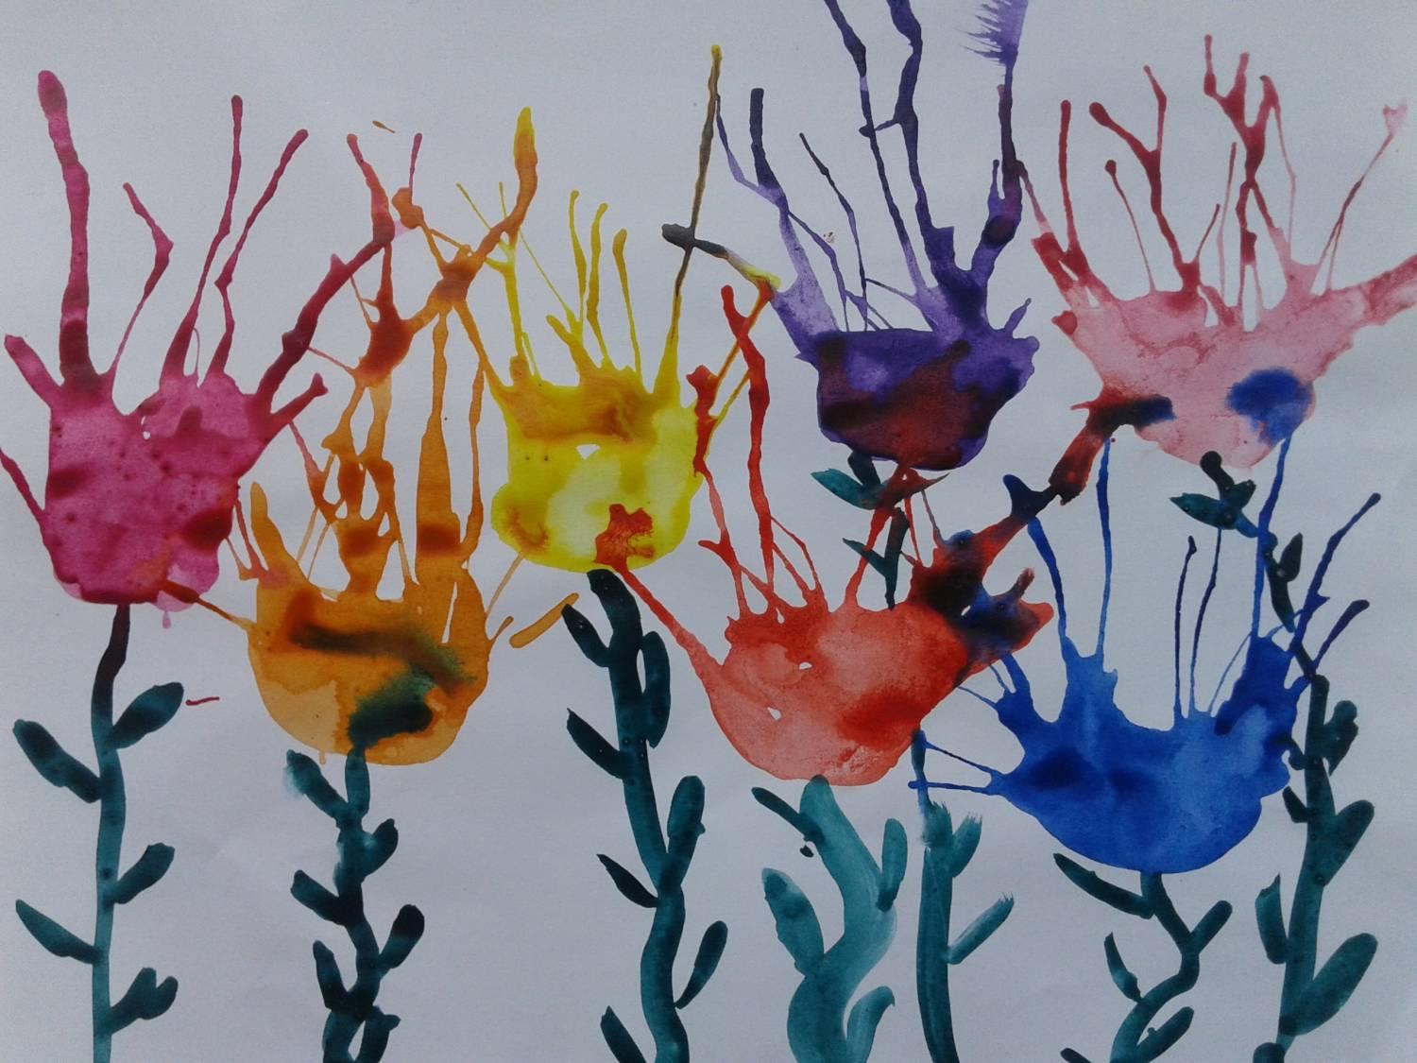
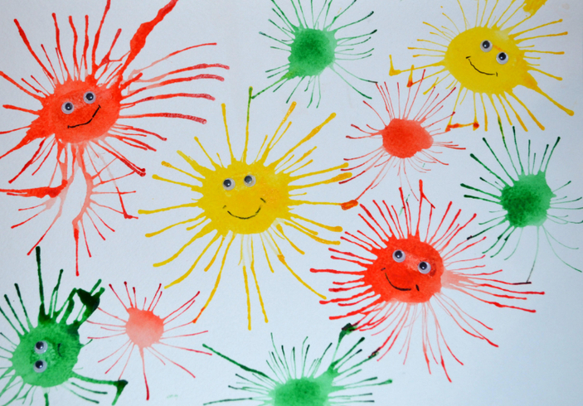
«Кляксография»
Техника «кляксография» - это способ рисования каплями краски. Для выполнения рисунка в этой технике необходима бумага, тушь, акварель или гуашь. исования в этой технике: Выполнение рисунка на тему «Бабочка». Лист бумаги согнуть пополам. На одну сторону листа, возле линии сгиба, нанести два довольно крупных пятна краски. Накрыть второй половиной листа и плотно прижать.

Slide 15
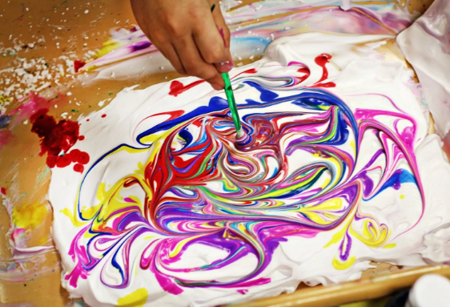
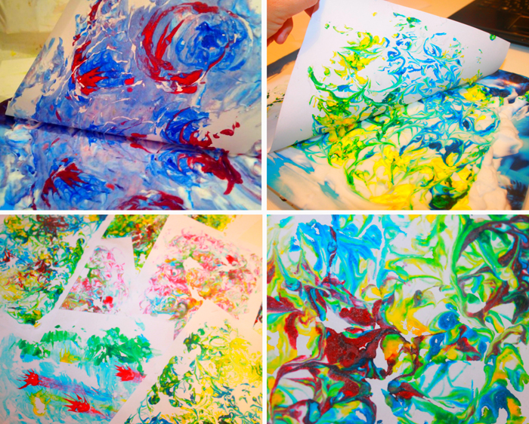
Рисование на пене для бритья – это один из видов монотипии. Слово «монотипия»происходит от двух греческих слов: «моно» - один, «типос»-отпечаток. Это такой вид нетрадиционной техники рисования, при котором получается всего один уникальный отпечаток его совершенно невозможно повторить.

Slide 16
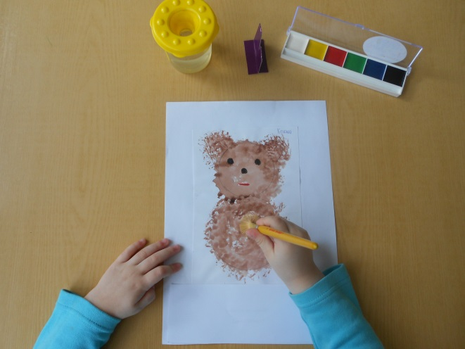
Метод «ТЫЧКА»
(рисование жесткой полусухой кистью). Материалы: Альбомный лист бумаги, простой карандаш, гуашь, жесткие и мягкие кисточки, баночка с водой, тряпочка. Рисуем простым карандашом контурное изображение животного (детям старшего возраста контуры животных можно не намечать).

Slide 17
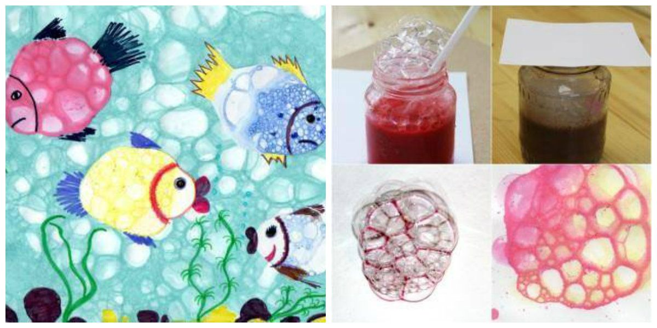
РИСОВАНИЕ МЫЛЬНЫМИ ПУЗЫРЯМИ.
Техника доступна для детей 5-7 лет. Работа в этой технике доставляет детям огромную радость, позволяет ощутить незабываемые положительные эмоции, выполняет развлекательную функцию, создает благоприятную атмосферу на занятиях, снимает эмоциональное напряжение, вызванное нагрузкой на нервную систему, снимает усталость.

Slide 18
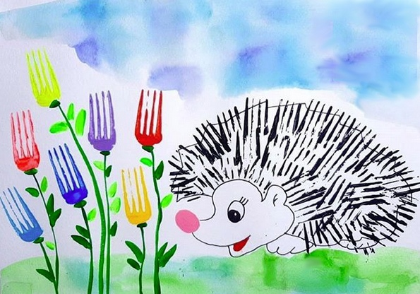
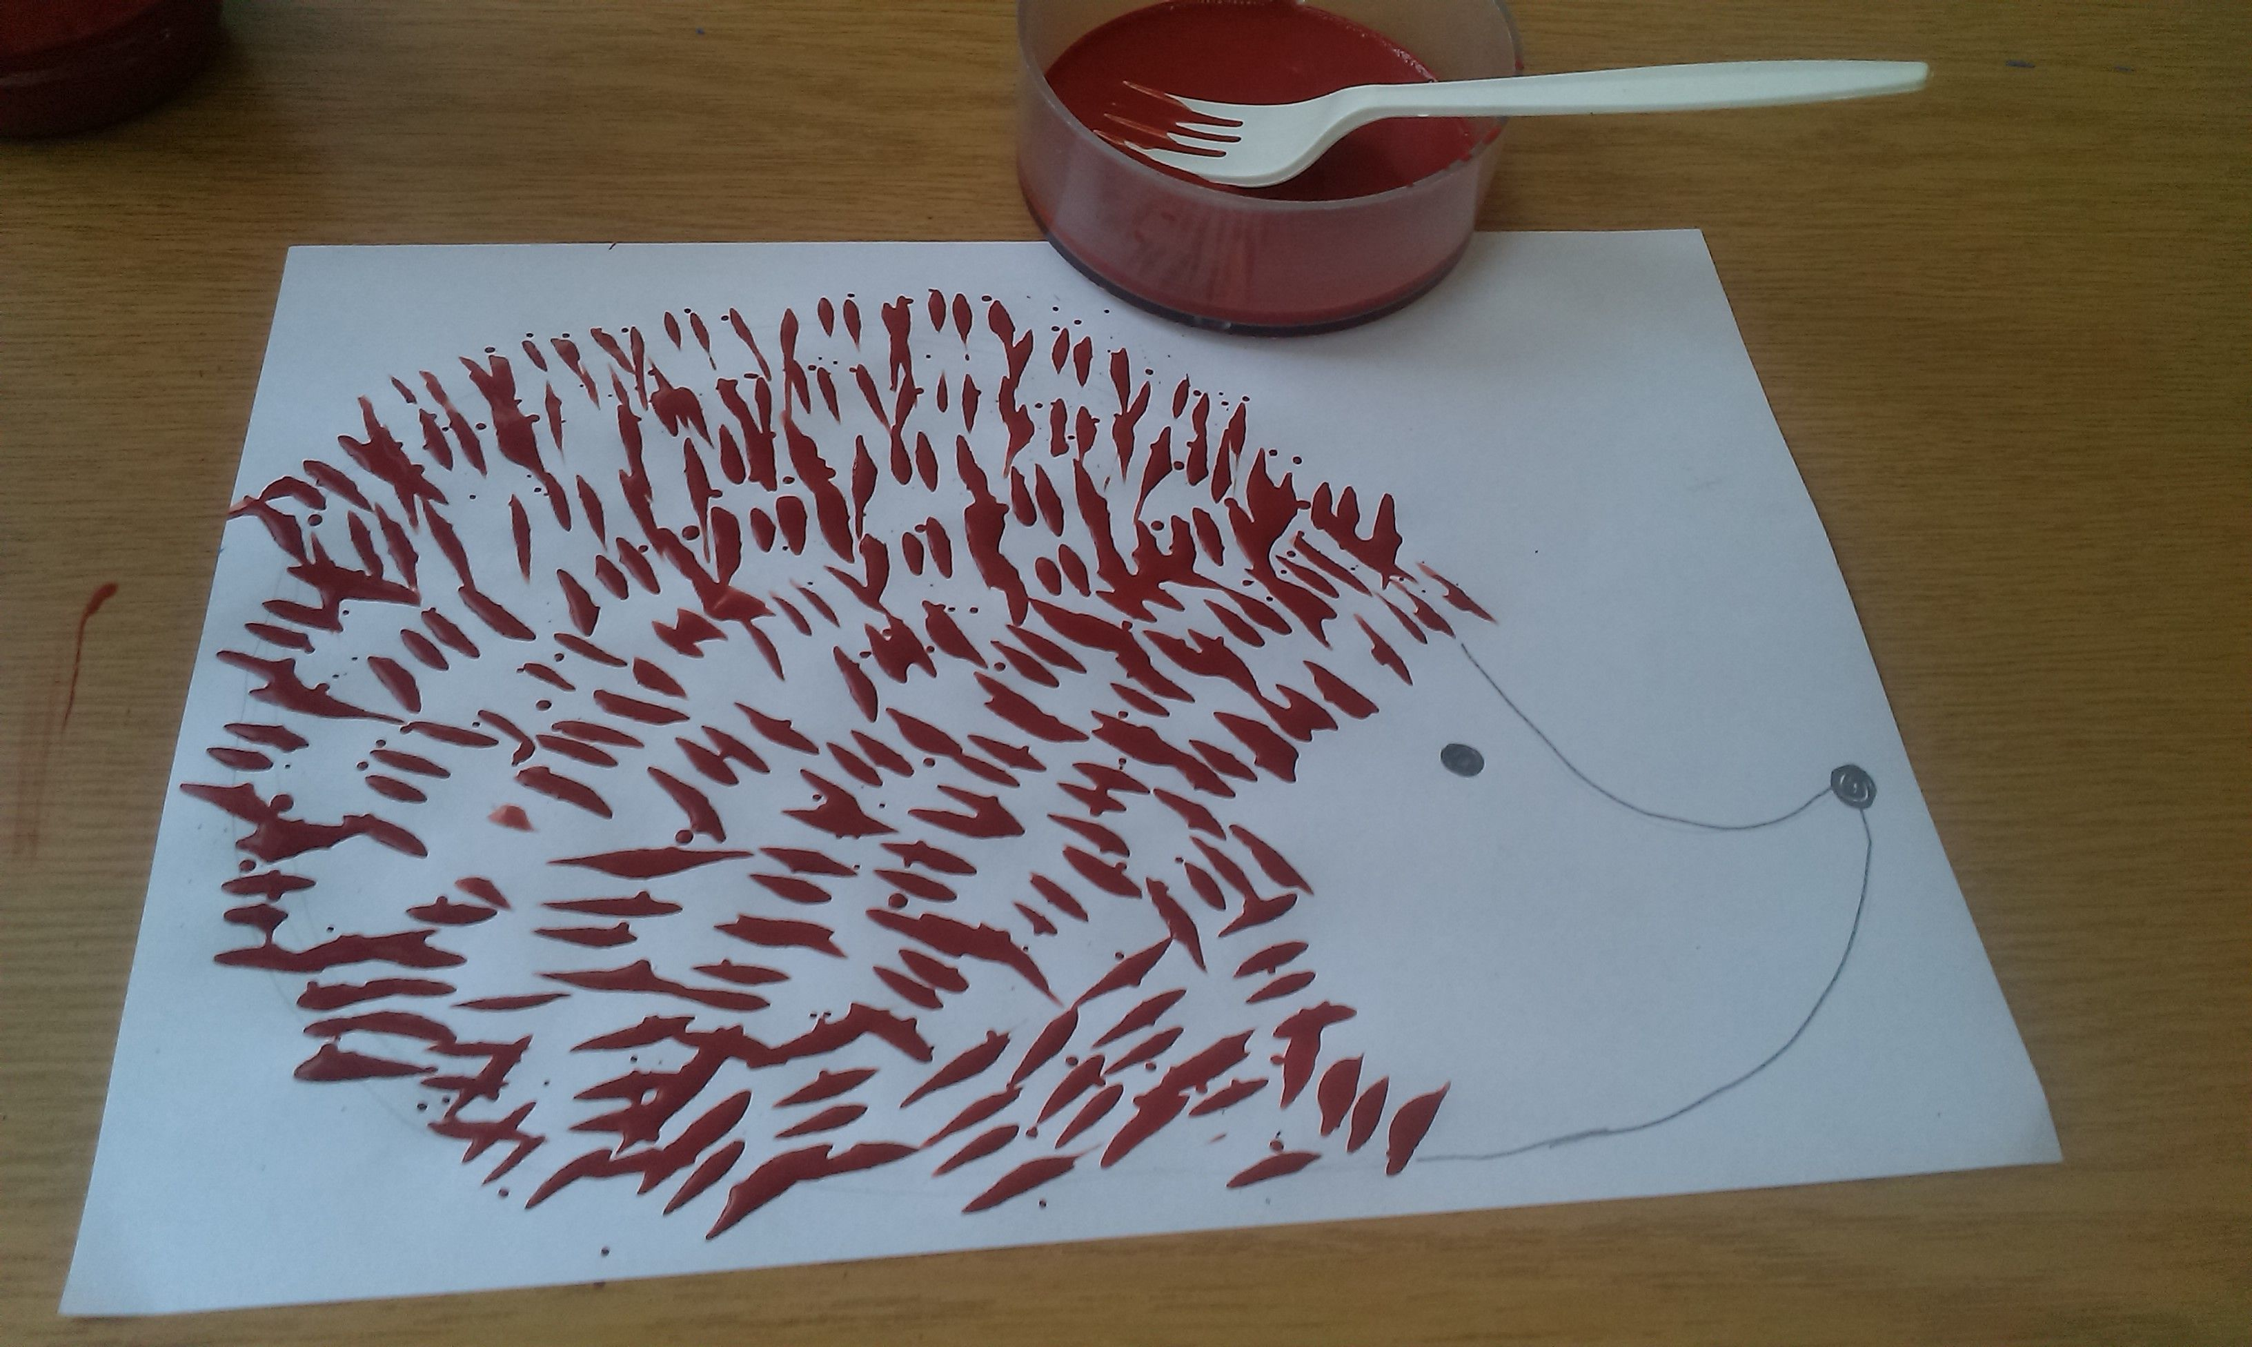
Рисование вилкой
это один из видов нетрадиционного рисования, который приносит массу удовольствия и радости, не только детям, но и взрослым.

Slide 19
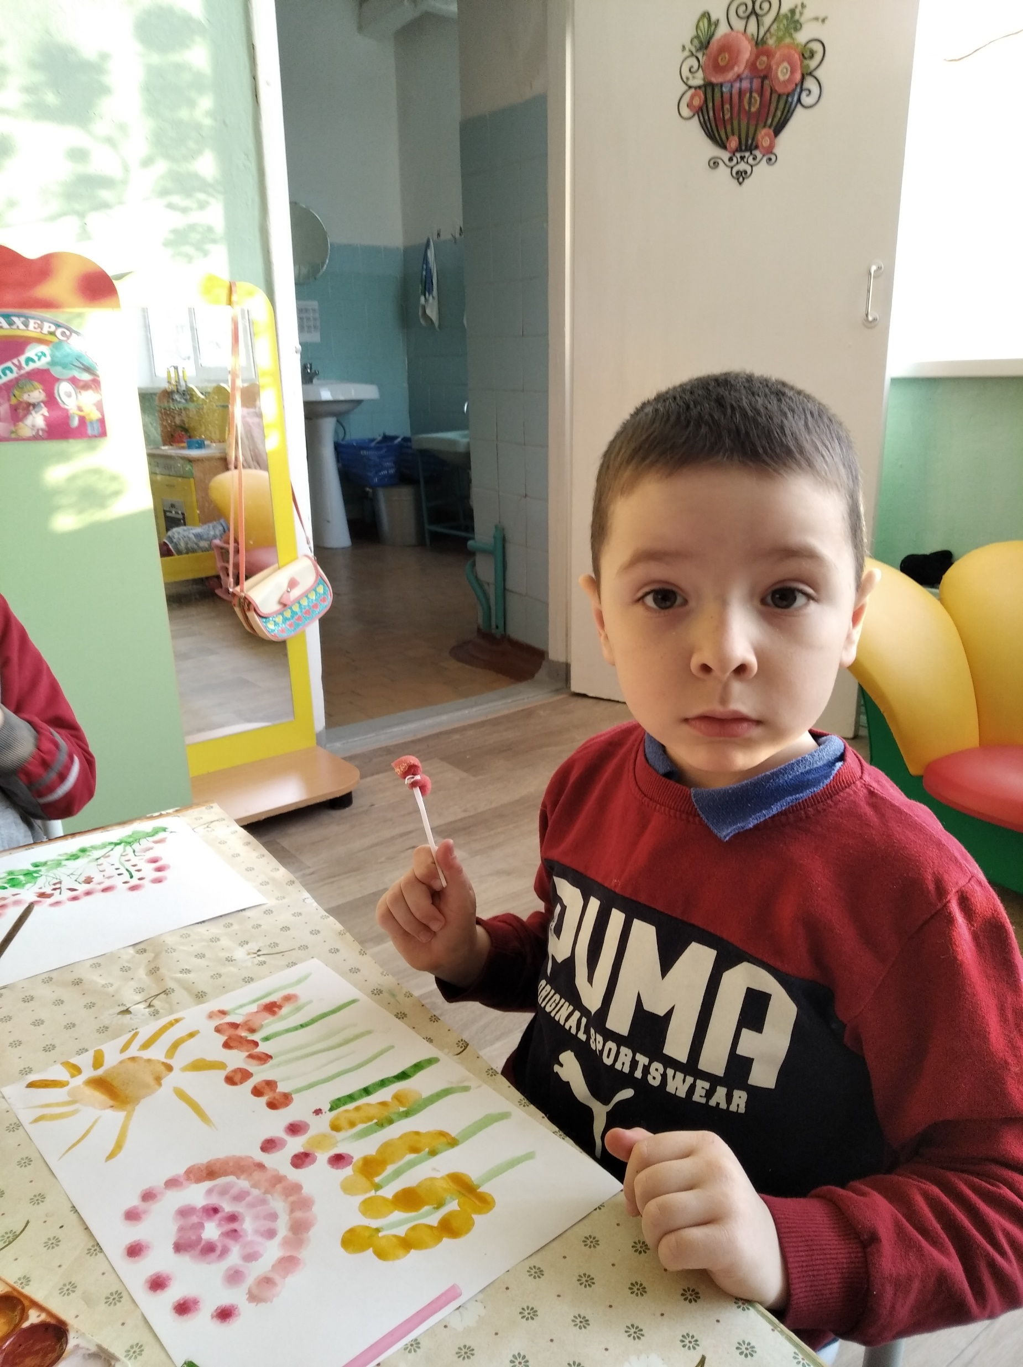
Наше творчество

Slide 20
нетрадиционное рисование доставляет детям множество положительных эмоций, раскрывает возможность использования хорошо знакомых им предметов в качестве художественных материалов, удивляет своей непредсказуемостью.
Рисование нетрадиционной техникой: • - способствует снятию детских страхов; • - развивает уверенность в своих силах; • - развивает пространственное мышление; • - учит детей свободно выражать свой замысел; • - побуждает детей к творческим поискам и решениям; • - учит детей работать с разнообразным материалом; • - развивает чувство композиции, ритма, цвета - восприятия; • - развивает мелкую моторику рук; • - развивает творческие способности, воображение и полёт фантазии; • - во время работы дети получают эстетическое удовольствие.

Slide 21
Работа с родителями
Организация работы с родителями - важная составляющая нашей деятельности. За время реализации проекта проводились консультации, открытые и совместные занятия по рисованию нетрадиционными техниками изображения для детей и родителей. Родителей привлекали к оформлению выставок детских работ, к оснащению уголка для рисования. Эффективным средством во взаимодействии семьей было использование информационно - коммуникационных технологий, а именно, демонстрация видеороликов с мастер – классами.
Благодаря тому, что родители вовлекаются в образовательный процесс ДОУ, происходит комплексное воздействие на ребенка, создаются благоприятные возможности для развития творческих способностей детей, повышается эффективность всего воспитательного процесса.

Slide 22
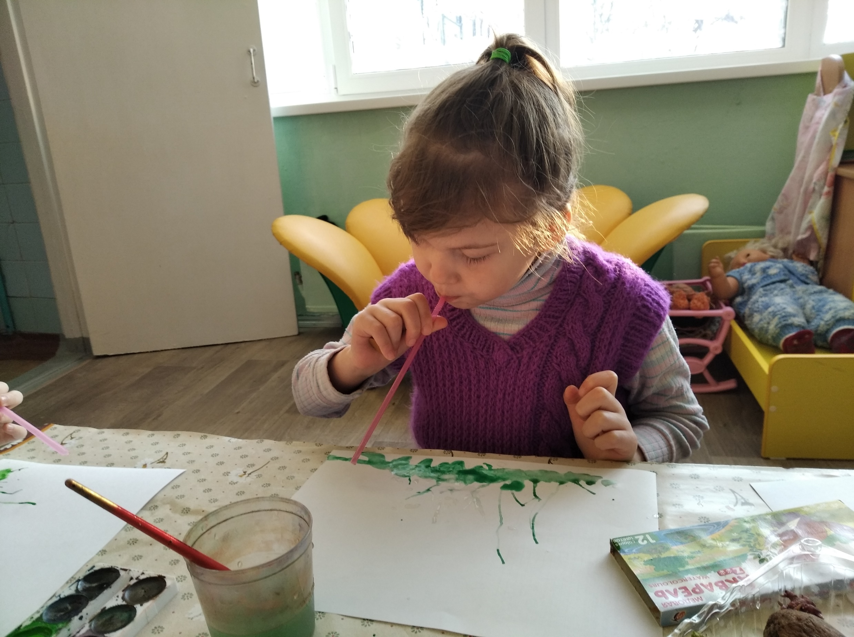
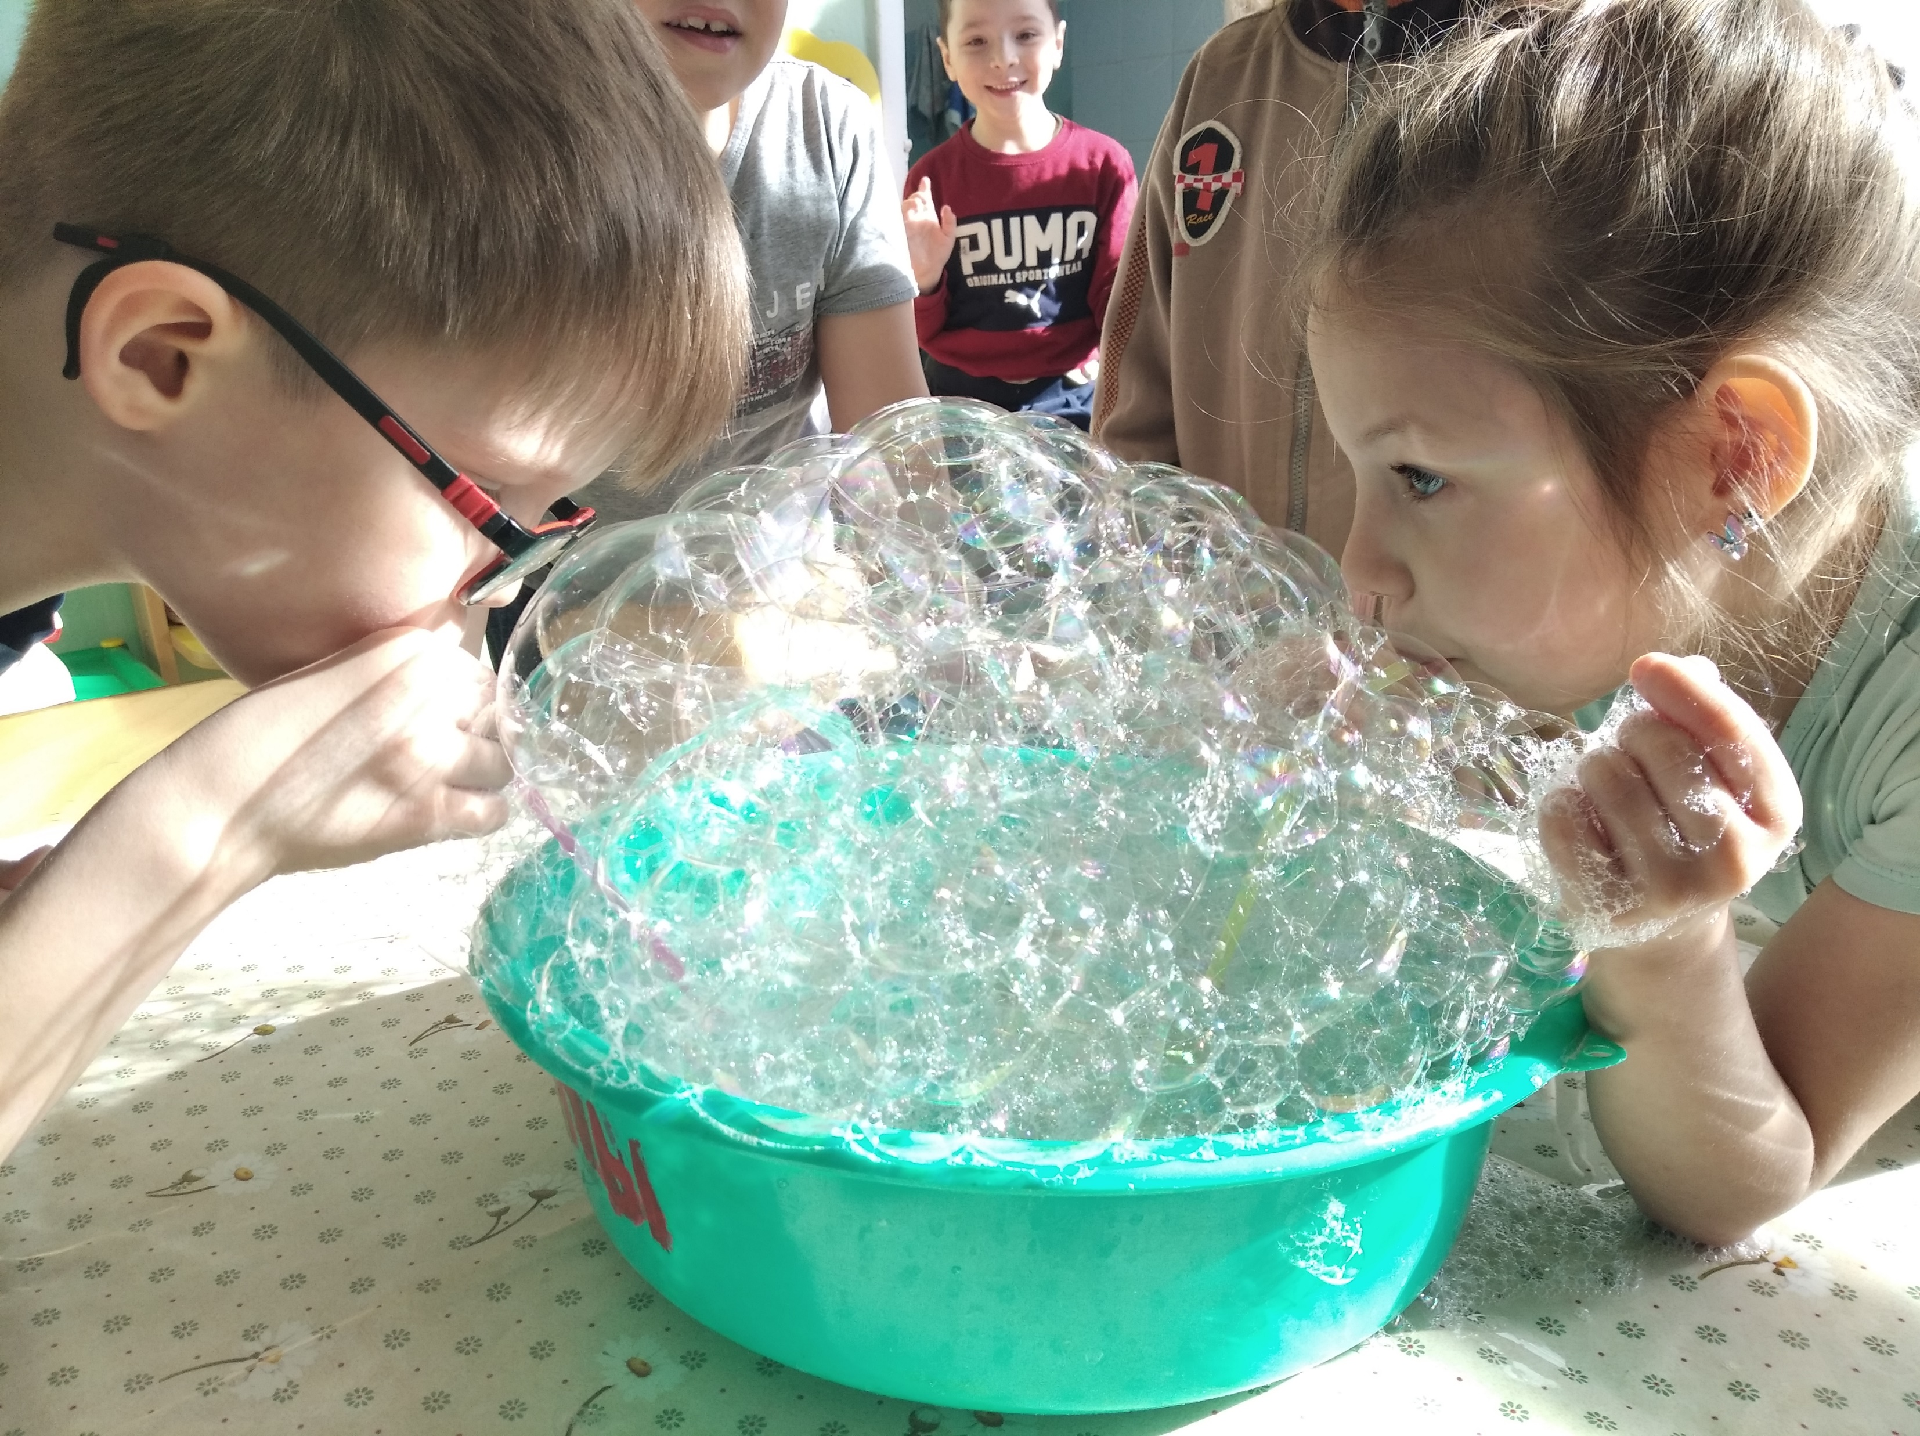
По результатам работы в течение года я отмечаю, что детям нравятся занятия с применением нетрадиционных техник рисования, они проявляют интерес к ним. Можно также отметить динамику в развитии детей: преобладает положительный эмоциональный фон, дети становятся более активными, внимание становится более устойчивым, характерно принятие простых инструкций, повышается самоконтроль. У некоторых детей формируются распознание и определения цвета, формы, величины.

